Slide 1
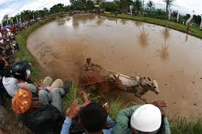
স্বাগতম

Slide 2
পরিচিতি
মোঃ শেরে জামান বি,এস,সি বি,এড
আইডি নং-০৭
এ,সি,এস উচ্চ বিদ্যালয়
মেলান্দহ জামালপুর
নবম শ্রেণী
২য় অধ্যায়
সেট
তারিখঃ-১২/০২/১৪

Slide 3
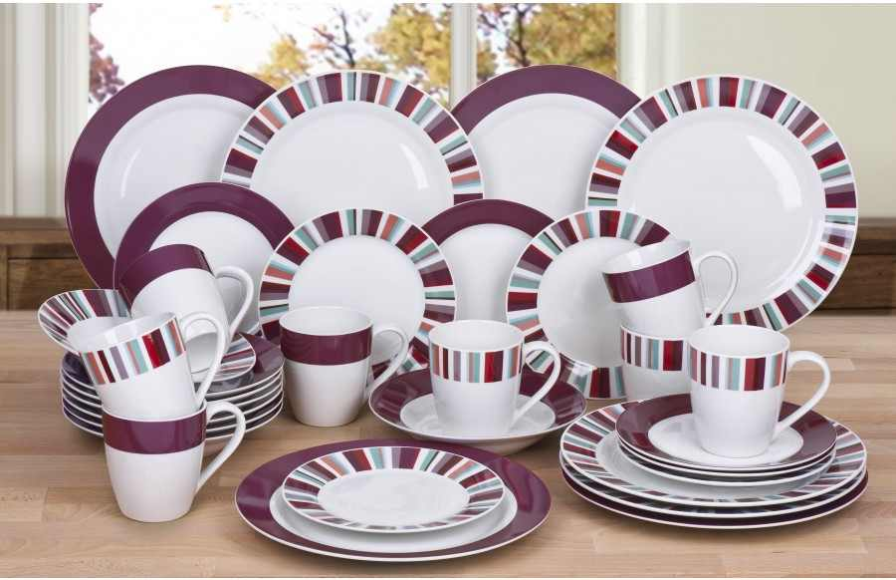

Slide 4
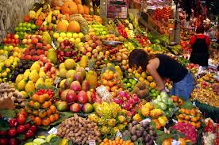
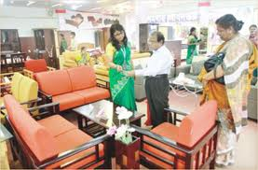
ফলের সেট
ফার্নিচার সেট

Slide 5
সেট

Slide 6
শিখন ফল
সেট কী তা বলতে পারবে |
সেট প্রকাশের পদ্ধতি বলতে পারবে |
সেট গঠন করতে পারবে |

Slide 7
সেট
সেট প্রকাশ পদ্ধতি দুইটী --যথা
১| তালিকা পদ্ধতি ও
২| সেট গঠণ পদ্ধতি |

Slide 8
এটাকে কী বলে ?
এগুলো কী ?
{ 1,2,3,b,c }
{ }
A,B,C

Slide 9
তালিকা পদ্ধতি
A={1,2,3}
B={জ়বা,বেলী, জ়ূঁই, চামেলী}
সেট গঠণ পদ্ধতি
C={x:x বাংলাদেশের বিভাগ}

Slide 10
একক কাজ
{ x:x,x মৌলিক সংখ্যা }

Slide 11
তোমরা নিজ়েরা কয়েকটা সেটে ভাগ হয়ে বসো
দলীয় কাজ
নিম্ন লিখিত সেটটিকে তালিকা পদ্ধতিতে প্রকাশ করঃ
A= {xEN: x2>এবং x3<100}

Slide 12
মূ্ল্যায়ন
১| সেট কী ?
২| সে প্রকাশ পদ্ধতি কয়টি ও কী কী ?
৩| সেটকে প্রকাশের জ়ন্য কোন বন্ধনি ব্যবহার করা হয় ?

Slide 13
বাড়ির কাজ়
নিচের তথ্য গুলোকে সেট গঠণ পদ্ধতিতে প্রকাশ করঃ
X= { 2,4,,8,10,12 }
Y={ 5,7,9,11,13}

Slide 14
ধন্যবাদ

